Slide 1







K-Digital Training
[두산로보틱스] 지능형 로보틱스 엔지니어
Gazebo Turtlebot3 Simulation
(협동3) 디지털 트윈 기반 서비스 로봇 시스템 구상
Ｂ-2조 강도
문준웅, 이경민, 정민섭, 최정호
[멘토] 김루진 강사님

Slide 2









K-Digital Training
목 차
01
프로젝트 개요
02
프로젝트 팀 구성 및 역할
03
프로젝트 수행 절차 및 방법
04
프로젝트 수행 경과
05
자체 평가 의견

Slide 3









00
K-Digital Training
프로젝트 개요
1
2
3
4
5
프로젝트 개요
프로젝트 내용
활용 장비 및 재료
프로젝트 구조
활용방안 및 기대 효과
자율주행 시뮬레이션
객체 탐지
YOLO 알고리즘
GUI 기반 제어 시스템
도로 환경 인식
자율주행
객체 인식
YOLO(표지판 각도)
HSV 검출
ROS2, Gazebo,
Turtlebot burger
- SIFT
신호 인식
차선 감지(lane detect)
어린이보호구역(서행)
- YOLO
표지판 인식
- 주차 로직
이후 최종 프로젝트
기본 기능에 추가
(자율주행 + 그리퍼)
특수차량 및 트럭 자율주행
안전성과 자율성 극대화

Slide 4
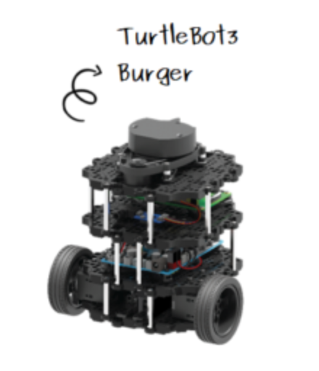
01
K-Digital Training
프로젝트 개요
본 프로젝트는 실제 도로 환경의 다양한 상황(신호등, 어린이 보호구역, 횡단보도, 주차)을 시뮬레이션하며, 자율주행 시스템의 판단 및 제어 기능을 구현하는 데 목적
OpenCV 기반의 컴퓨터 비전과 YOLO를 활용한 객체 탐지 기술, 간단한 GUI 및 제어 로직을 결합하여 현실적인 주행 시나리오를 재현하는 것을 목표

Slide 5




02
K-Digital Training
프로젝트 팀 구성 및 역할
프로젝트 팀 구성
훈련생 | 역할 | 담당 업무
정민섭 | 팀장 | 전체 목표 설정, 결과 진행 회의, 차선 인식 및 주차 기능 구현
문준웅 | 팀원 | SIFT 기능(어린이보호구역 및 신호등) 구현 및 GUI 구현
이경민 | 팀원 | 프로젝트 주제 기획, Gazebo modeling 및 Lane Tracing 개선, PPT 제작
최정호 | 팀원 | 표지판 데이터셋 제작 및 학습, YOLO 기능, SIFT 기능(표지판) 구현, PPT 제작

Slide 6



03
K-Digital Training
프로젝트 수행 절차 및 방법
프로젝트 수행 절차
구분 | 기간 | 활동 | 비고
사전 기획 | 6/9(월) | 기획안 작성, 프로젝트 기획 및 주제 선정 | 아이디어 선정
데이터 수집 | 6/10(화) | GUI 구현 및 데이터 셋 학습, 시나리오 작성 | 협업을 통해 시나리오 구현
데이터 전처리 | 6/11(수) | 특정 시나리오 구현 및 오류 수정 | 구체적인 내용 작성
Gazebo 모델링 | 6/12(목) | 발표 자료 제작 | 마무리 작업
총 개발기간 | 6/9(월) ~ 6/12(목)(총 4일) | 협업을 통해 가상 시나리오 구현

Slide 7
04
K-Digital Training
프로젝트 수행 경과
구현한 코드와 시나리오
SIFT로 표지판 인식 및 표지판에 따른 동작 구현
YOLO로 표지판 인식 및 표지판에 따른 동작 구현
신호등 불빛에 따른 동작 구현
자동 주차 시스템
특정 구간 진입시 동작 구현(어린이 보호구역)
통합 GUI 구현

Slide 8
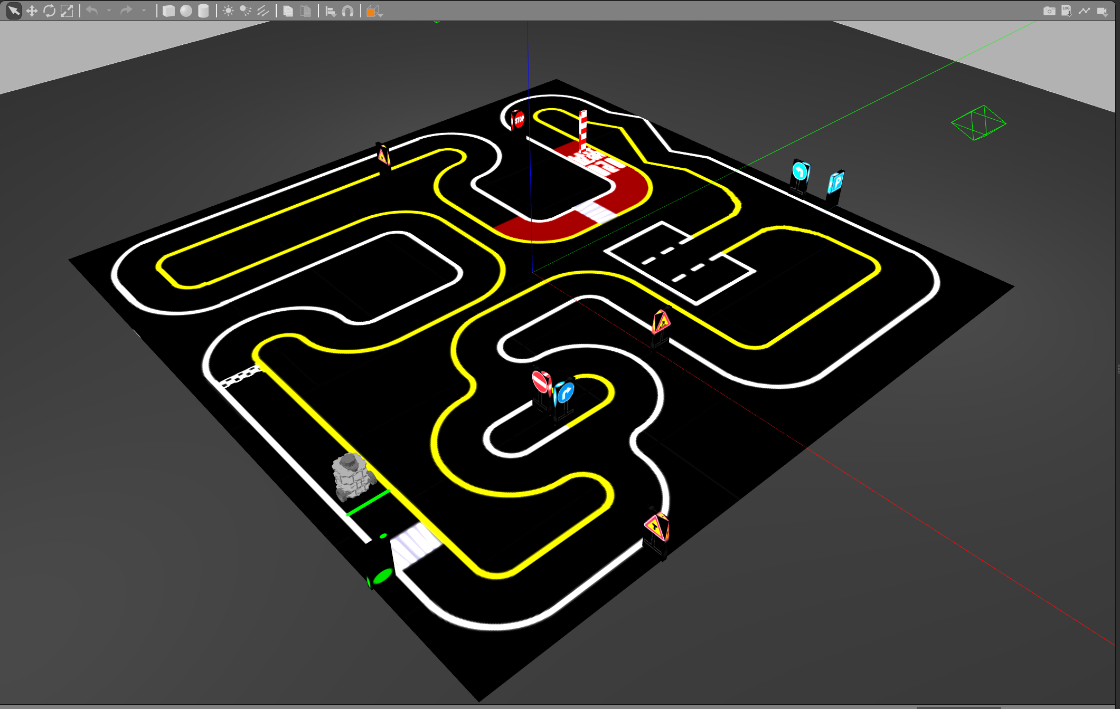
04
K-Digital Training
프로젝트 수행 경과
프로젝트에 사용한 Map
SIFT로 표지판 인식 및 표지판에 따른 동작 구현
YOLO로 표지판 인식 및 표지판에 따른 동작 구현
신호등 불빛에 따른 동작 구현
자동 주차 시스템
특정 구간 진입시 동작 구현(어린이 보호구역)
통합 GUI 구현

Slide 9

04
K-Digital Training
프로젝트 수행 경과
SIFT
SIFT(Scale-Invariant Feature Transform)
오른쪽 표지판(right sign)
Dectect/image_output/traffic_right/compressed_mouse_left

Slide 10
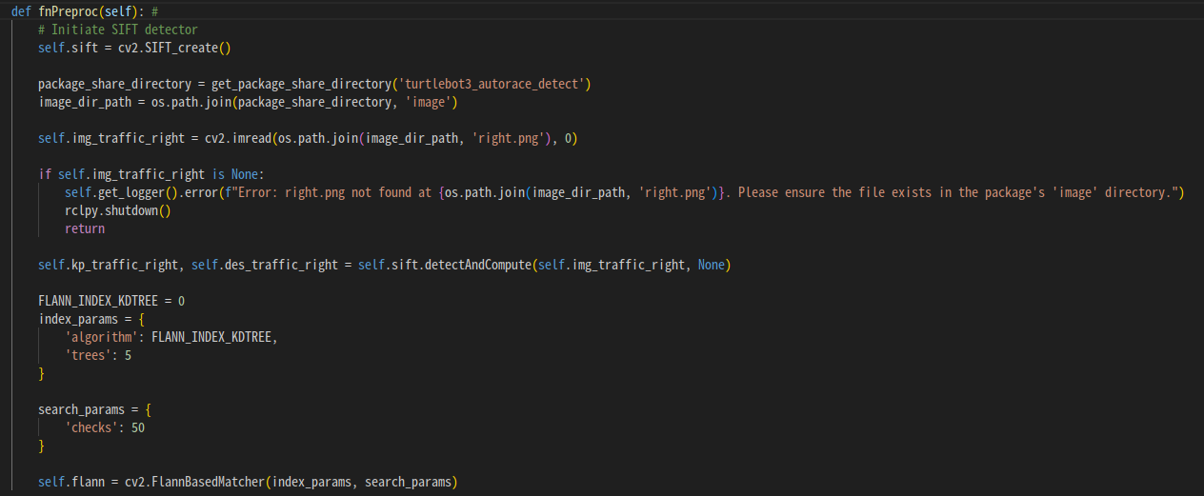
04
K-Digital Training
프로젝트 수행 경과
오른쪽 표지판 SIFT
SIFT를 이용해 특징점을 검출하고 디스크립터를 생성
디스크립터 : 특징점 주변의 정보를 숫자로 표현한 벡터

Slide 11
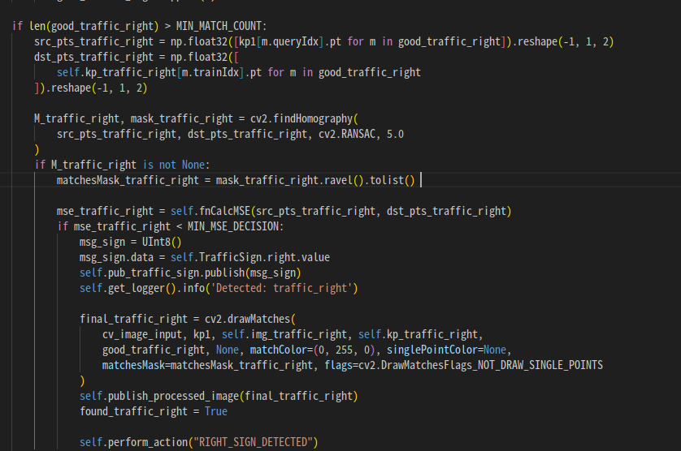
04
K-Digital Training
프로젝트 수행 경과
오른쪽 표지판 SIFT
감지됨

Slide 12
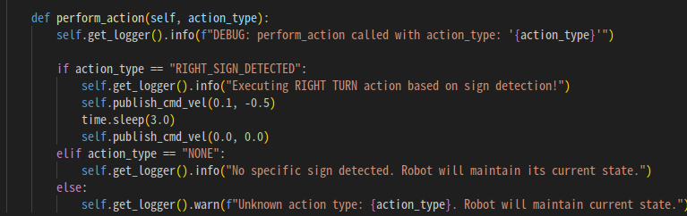
04
K-Digital Training
프로젝트 수행 경과
오른쪽 표지판 SIFT
오른쪽 표지판을 감지하면 앞으로 가면서 회전

Slide 13
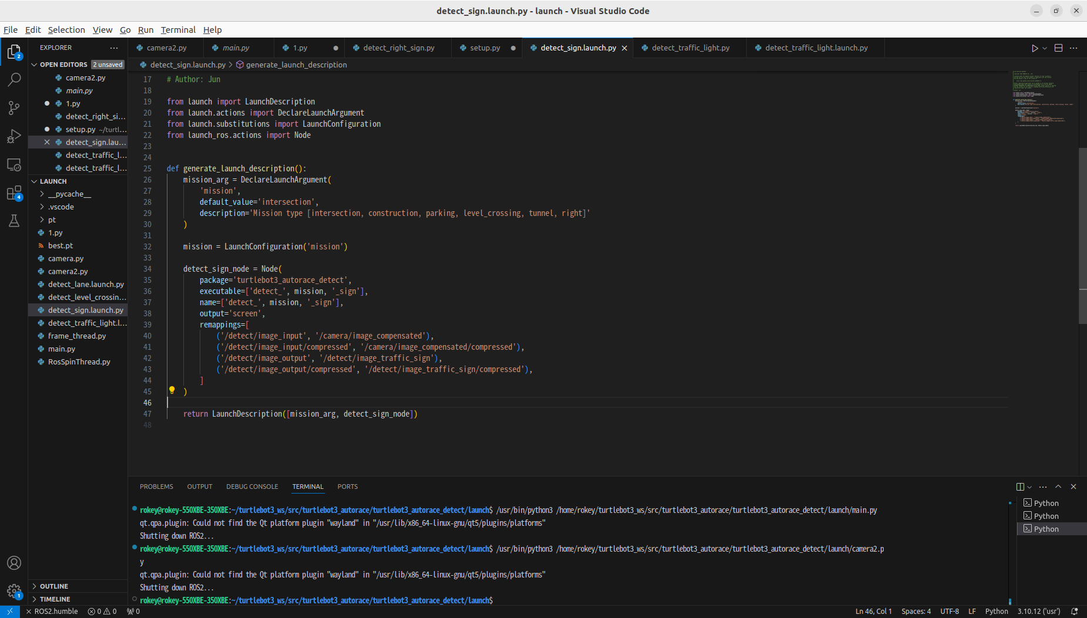
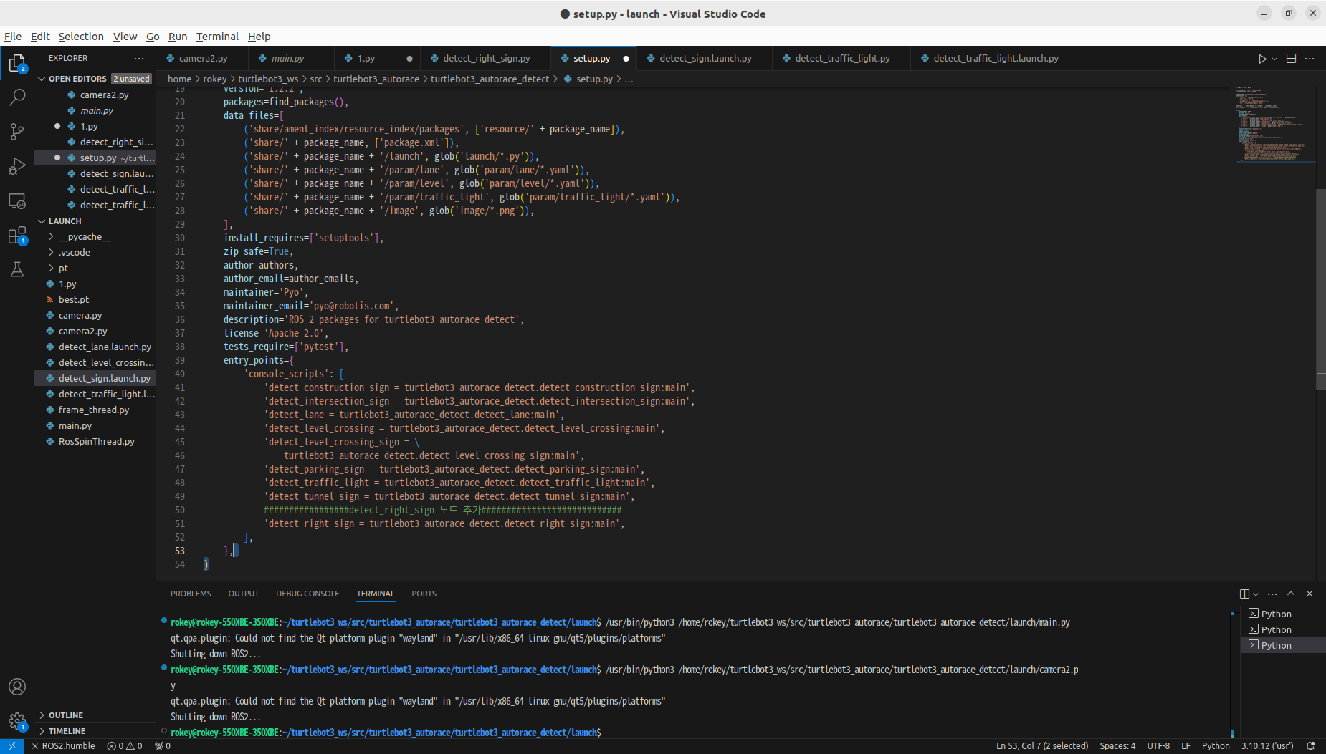
04
K-Digital Training
프로젝트 수행 경과
오른쪽 표지판 SIFT
detect_sign.launch.py등록
Setup.py 등록

Slide 14
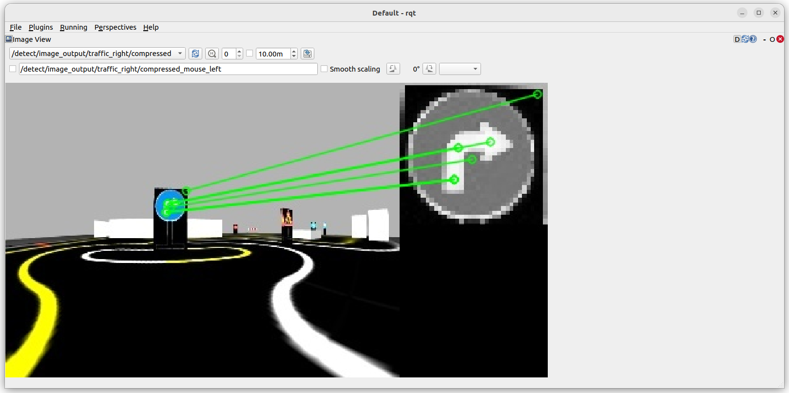

04
K-Digital Training
프로젝트 수행 경과
오른쪽 표지판 SIFT
Dectect/image_output/traffic_right/compressed_mouse_left

Slide 15
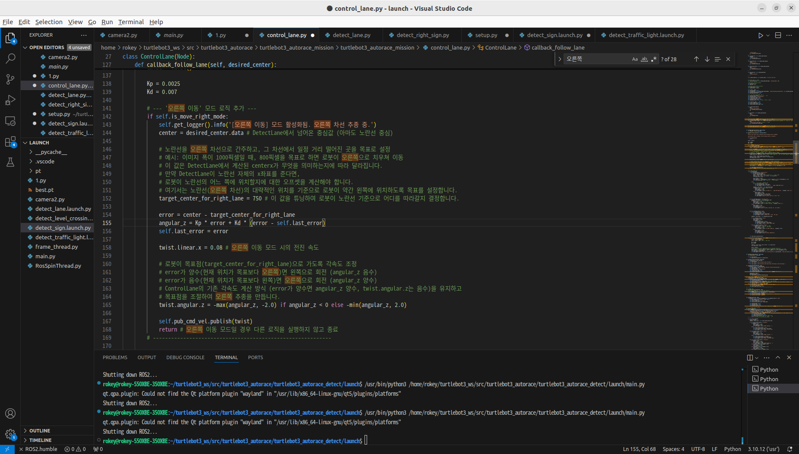
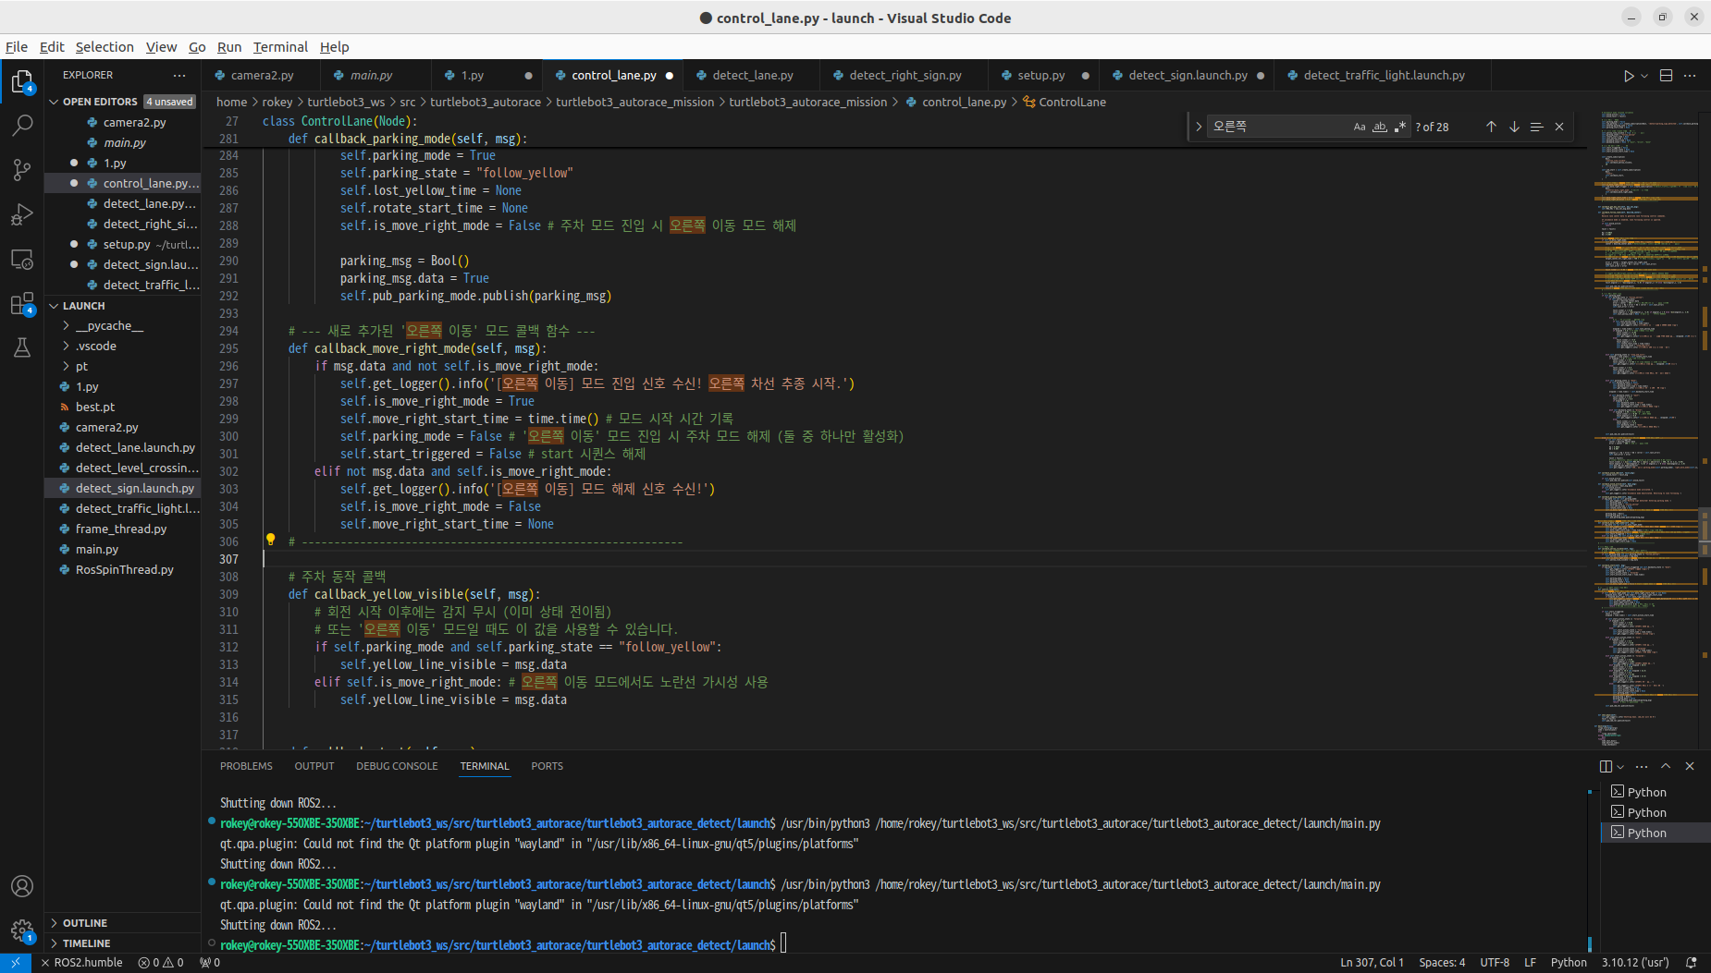
04
K-Digital Training
프로젝트 수행 경과
오른쪽 표지판 SIFT
오른쪽 차선 모드

Slide 16

04
K-Digital Training
프로젝트 수행 경과
오른쪽 표지판 SIFT
＊
차
선
모
드
＊
＊
오
른
쪽
＊
25초부터
Dectect/image_output/traffic_right/compressed_mouse_left

Slide 17
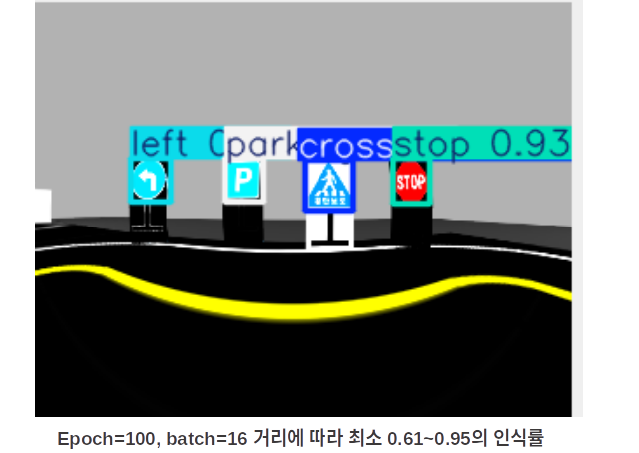

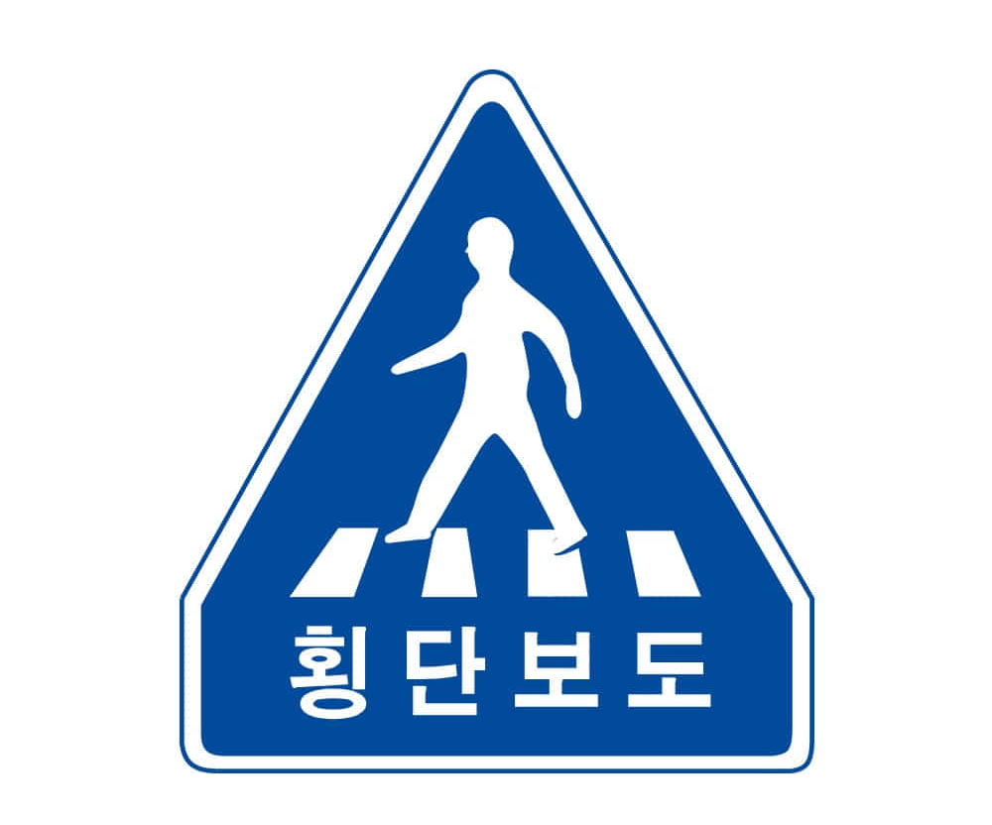


04
K-Digital Training
프로젝트 수행 경과
학습 데이터셋 소개 (YOLO)
표지판 데이터셋

Slide 18
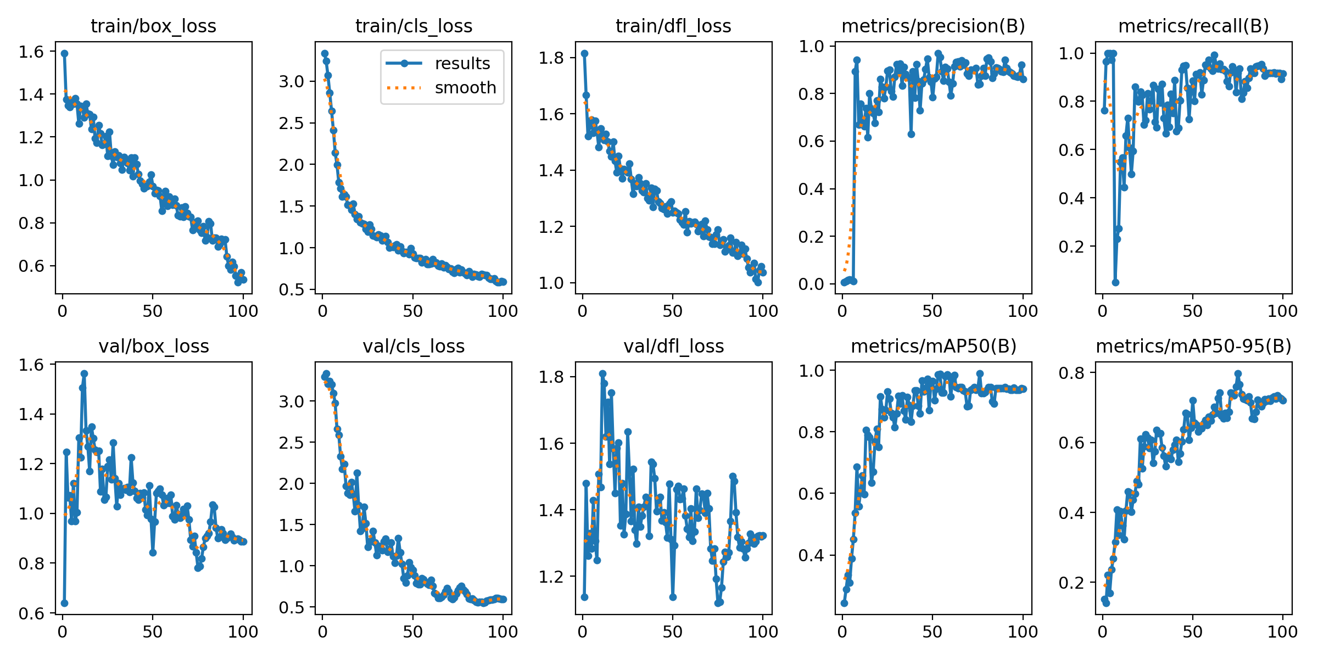
04
K-Digital Training
프로젝트 수행 경과
모델 학습 결과 (YOLO)

Slide 19
04
K-Digital Training
프로젝트 수행 경과
표지판 시나리오
↓
주변 신호등 탐지
↓
일시 정지
↓
좌회전 준비
↓
카메라에 선 하나가 사라지면
↓
왼쪽 줄 기준 유도선 진행
↓
주차 모드
↓
카메라에 선 하나가 사라지면
↓
남은 줄 기준으로 유도선

Slide 20
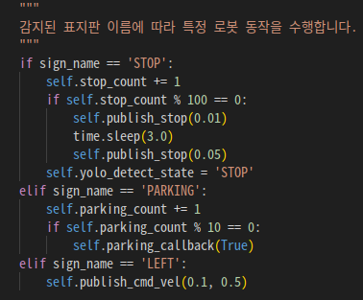
04
K-Digital Training
프로젝트 수행 경과
소스코드(YOLO)
왼쪽 명령 코드

Slide 21
04
K-Digital Training
프로젝트 수행 경과
소스코드(YOLO)
정지 명령 코드

Slide 22
04
K-Digital Training
프로젝트 수행 경과
소스코드(YOLO)

Slide 23
04
K-Digital Training
프로젝트 수행 경과
문제1 발생
파란색만 보면 파킹으로 인식
빨간색만 보면 정지로 인식

Slide 24
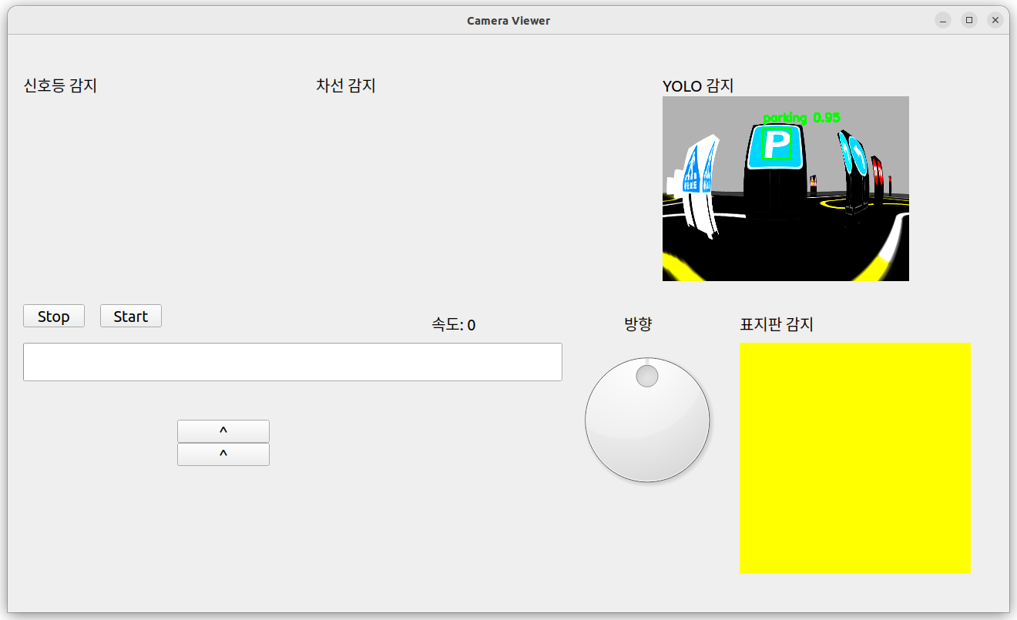
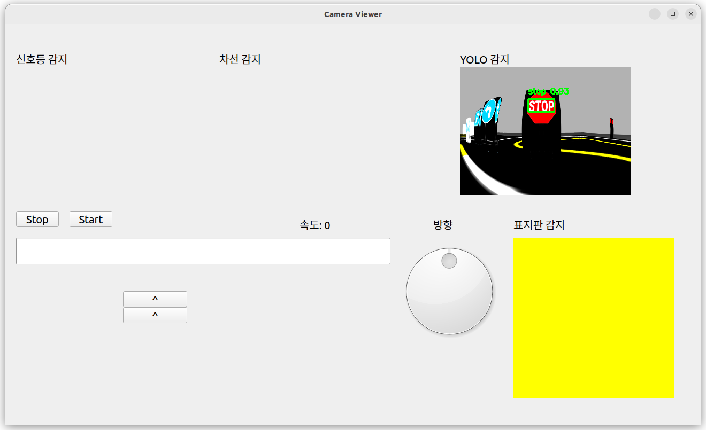
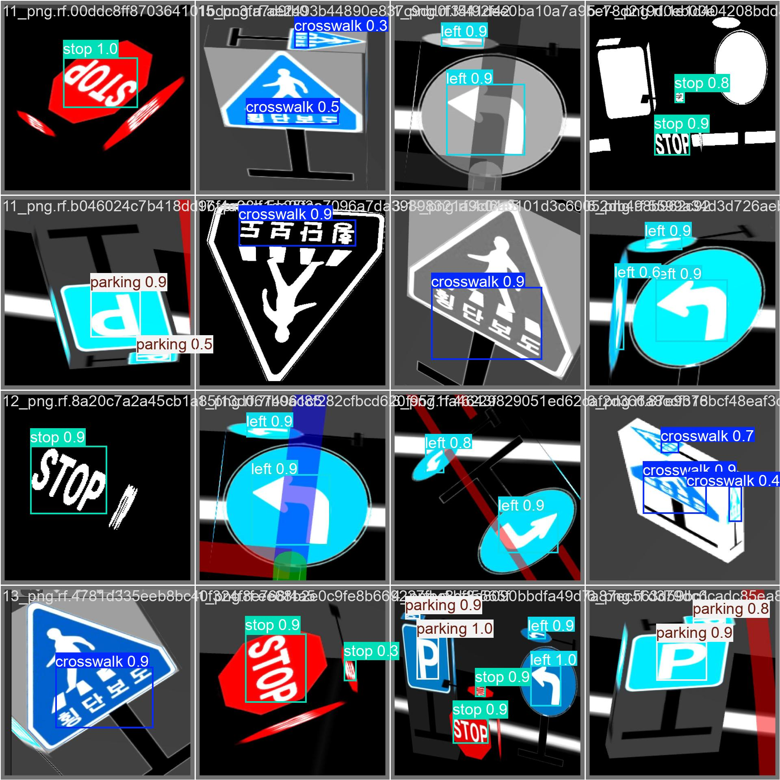
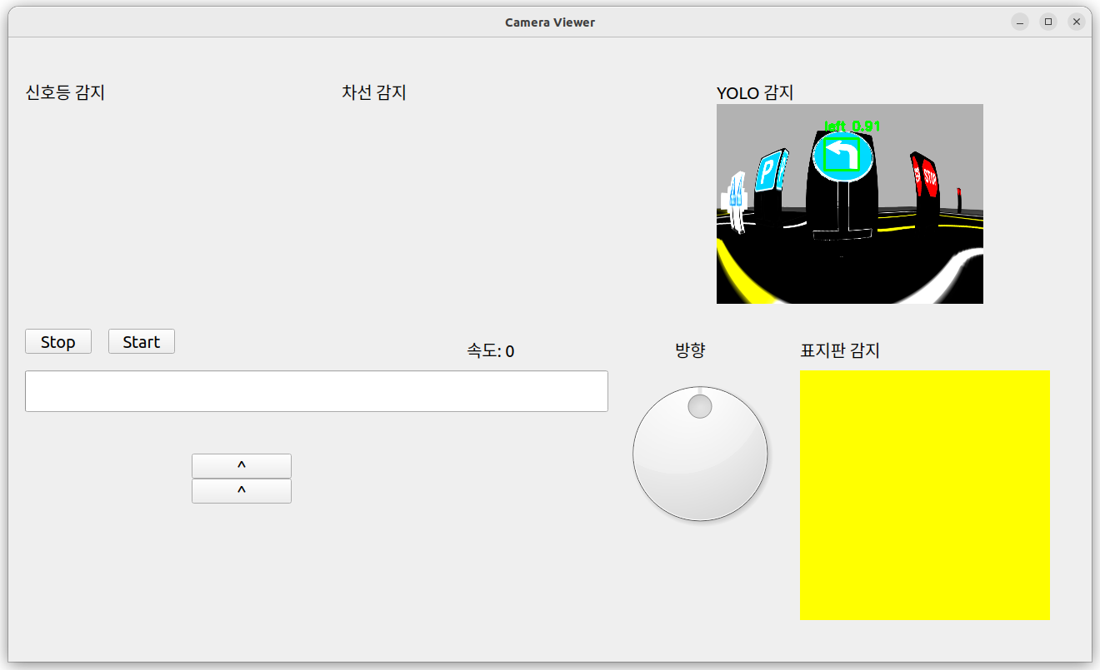
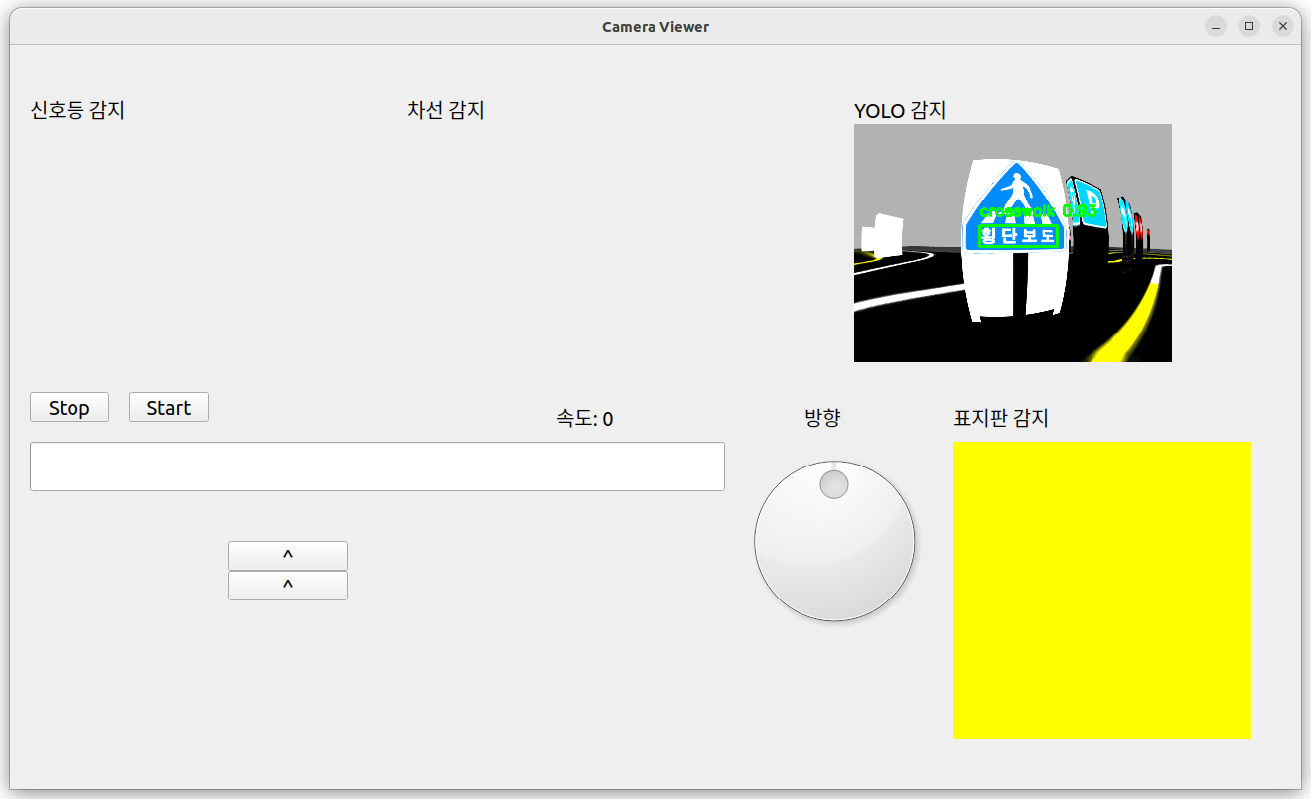
04
K-Digital Training
프로젝트 수행 경과
해결책1
기호와 문자에 집중한 데이터셋
근거리에서만 인식

Slide 25
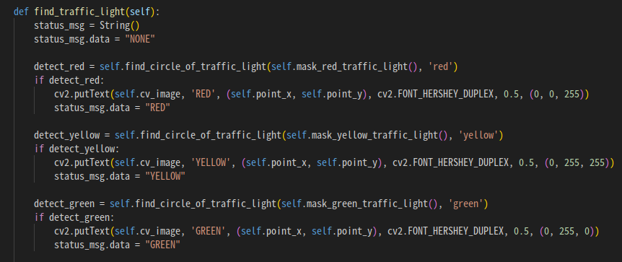

04
K-Digital Training
프로젝트 수행 경과
신호등(Traffic Light)
신호등(Traffic Light)
/detect/image_traffic_light/compressed
신호등 상태를 ROS 메시지로 발행

Slide 26
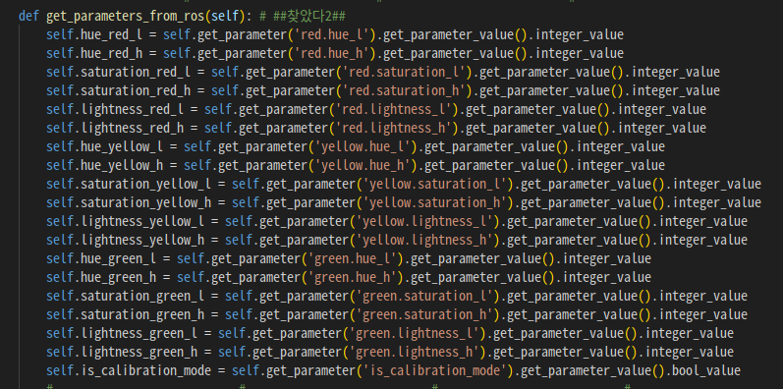
04
K-Digital Training
프로젝트 수행 경과
신호등(Traffic Light)
ROS 파라미터(빨간색, 노란색, 초록색 신호등의 HSL 범위)를 초기화하고 업데이트하는 로직을 get_parameters_from_ros라는 별도의 메서드로 분리

Slide 27
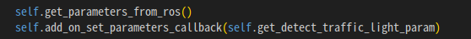
04
K-Digital Training
프로젝트 수행 경과
신호등(Traffic Light)
파라미터가 변경될 때마다 더 체계적으로 업데이트될 수 있도록 add_on_set_parameters_callback을 활용

Slide 28
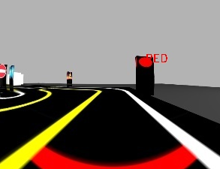
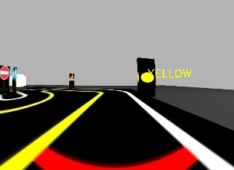
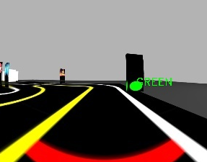
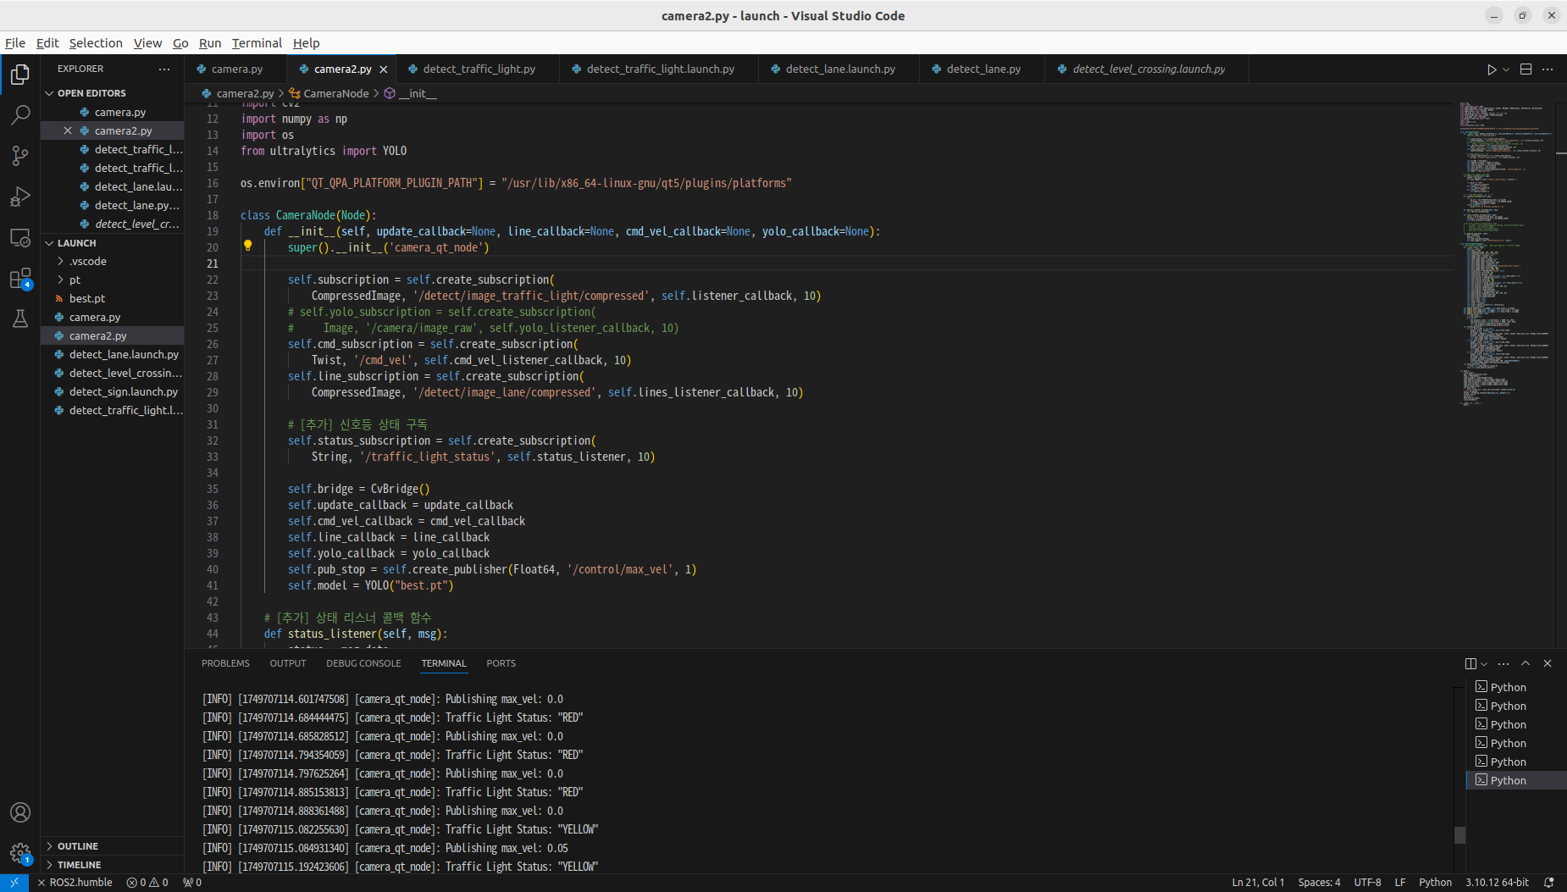
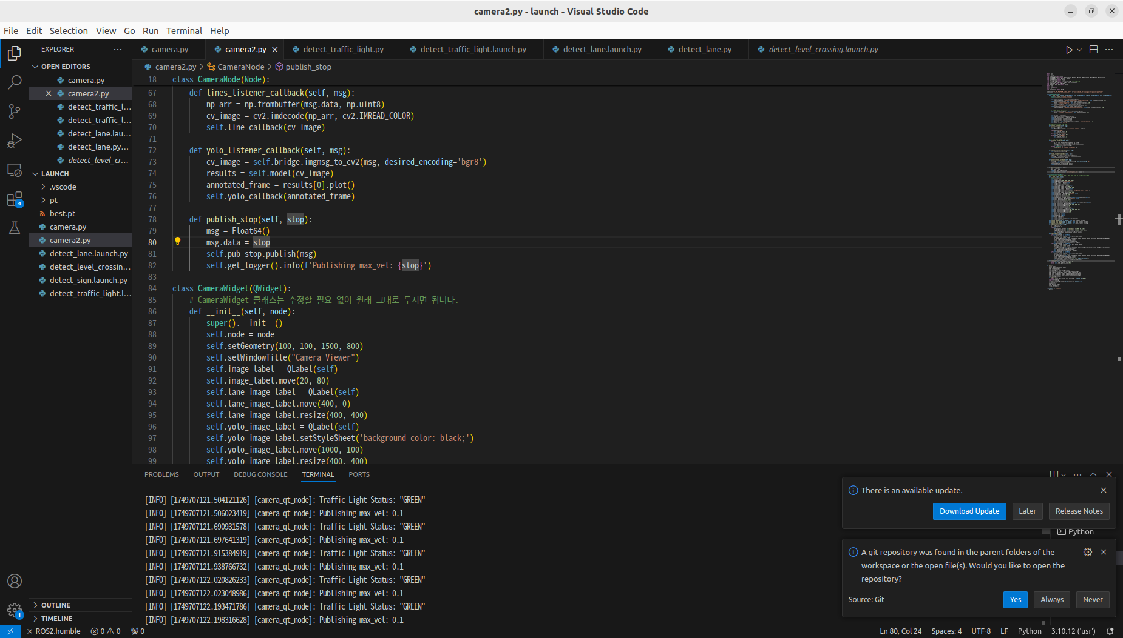
04
K-Digital Training
프로젝트 수행 경과
/detect/image_lane/compressed
빨간불 : 정지
노란불 : 저속주행
녹색불 : 정속주행

Slide 29
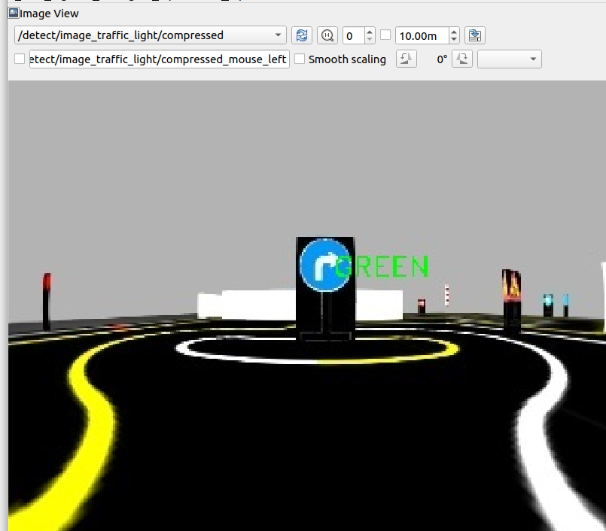
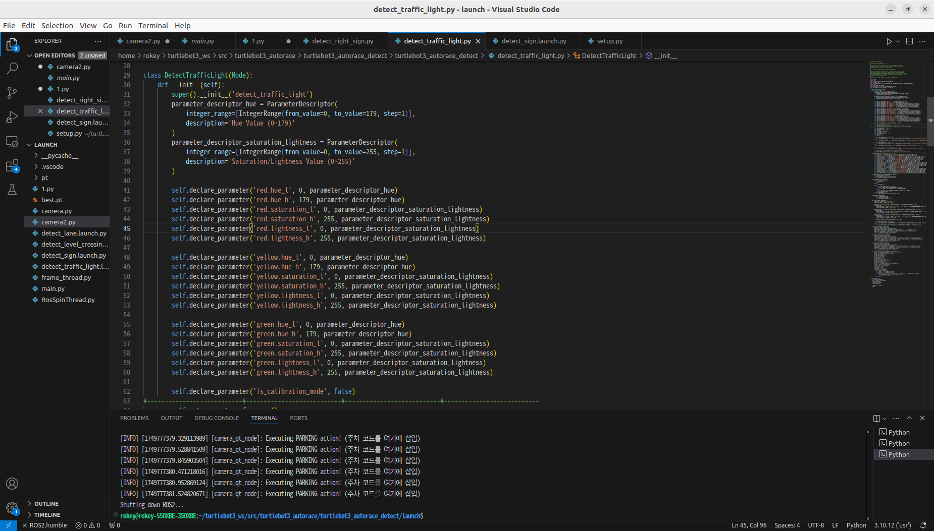
04
K-Digital Training
프로젝트 수행 경과
문제 2발생
파란색 표지판만 보면 GREEN으로 인식하는 문제

Slide 30
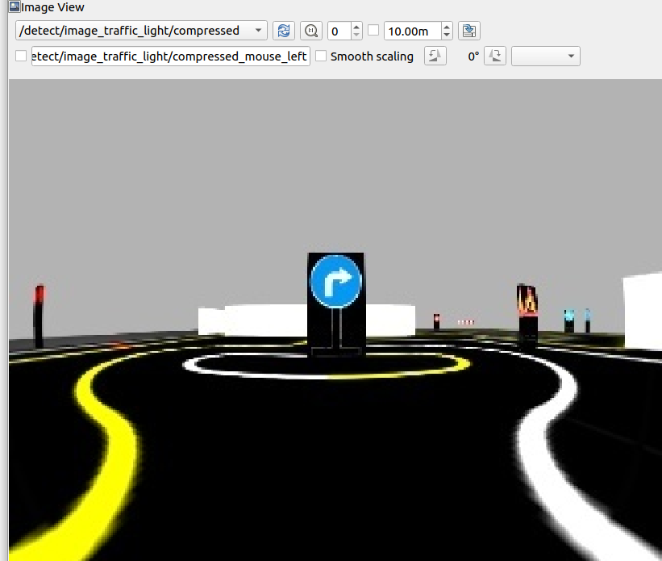
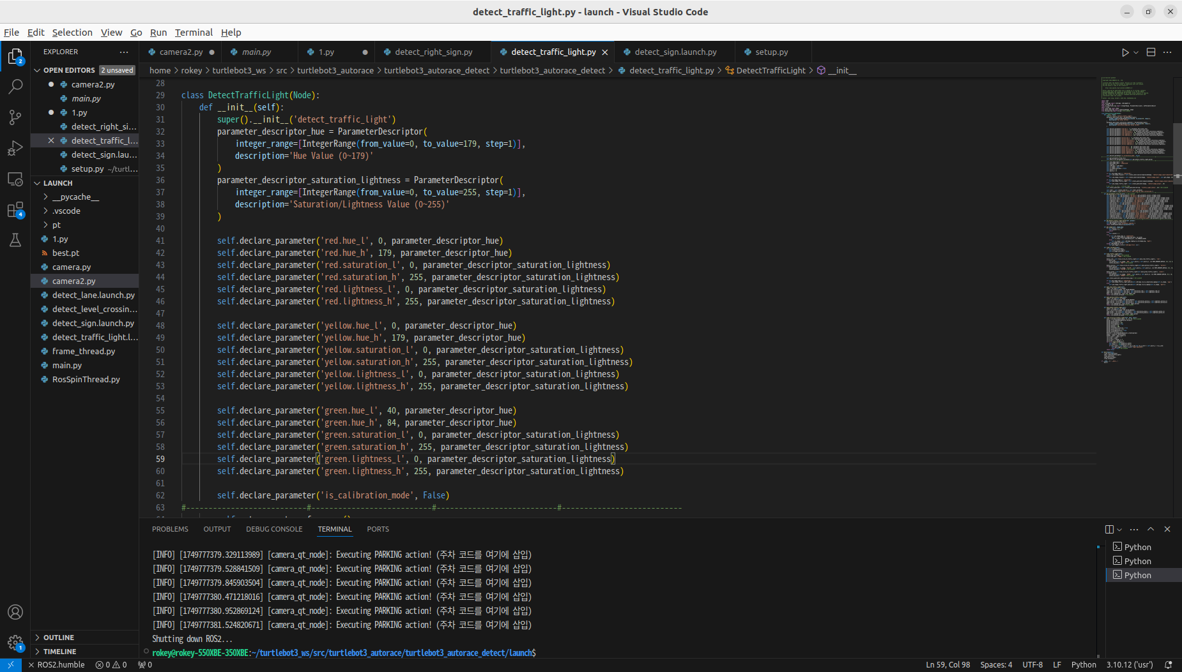
04
K-Digital Training
프로젝트 수행 경과
신호등(Traffic Light)
문제 해결

Slide 31

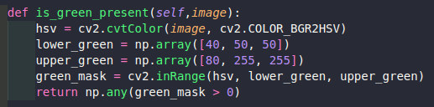
04
K-Digital Training
프로젝트 수행 경과
신호등 상태에 따라 행동
바닥 인식(연두색)
↓
인식시 신호등 신호에 따라 행동
↓
신호에 따라 멈춤 , 감속 , 주행

Slide 32
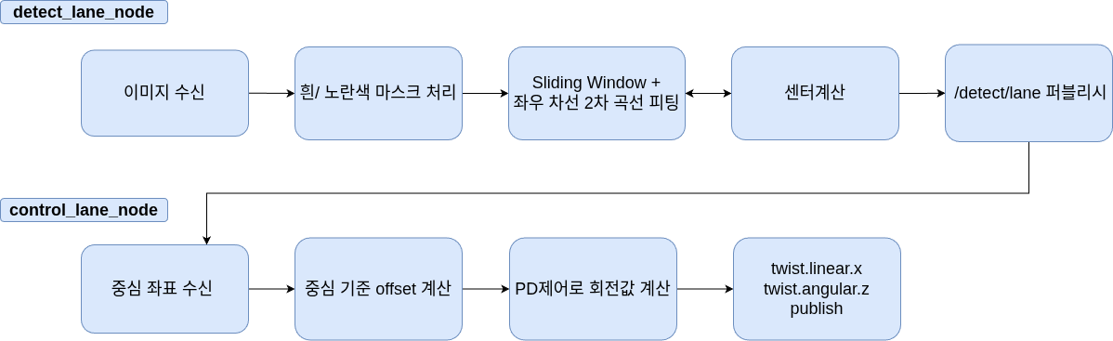
04
K-Digital Training
프로젝트 수행 경과
자동 주차 시스템 구현
< 차선 검출 및 PD 제어 흐름도 >

Slide 33
04
K-Digital Training
프로젝트 수행 경과
자동 주차 시스템 구현(detect_lane)
Publish
Subscription
토픽명 | 타입 | 설명
/detect/lane | Float64 | 계산된 차선 중앙 좌표
/control/lane | Float64 | 주차 모드일 때만 동일한 좌표 발행
/detect/lane_state | UInt8 | 인식된 차선 상태 (0~3 값)
/detect/yellow_line_reliability | UInt8 | 노란선 검출 신뢰도 (0~100)
/detect/white_line_reliability | UInt8 | 흰선 검출 신뢰도 (0~100)
/yellow_line_visible | Bool | 노란선 존재 여부
토픽명 | 타입 | 설명
/detect/image_input OR /detect/image_input/compressed | sensor_msgs/msg/Image 또는 CompressedImage | 카메라로부터의 입력 이미지
/parking_mode | std_msgs/msg/Bool | 주차 모드 진입 여부 (True면 노란선만 기준)

Slide 34
04
K-Digital Training
프로젝트 수행 경과
자동 주차 시스템 구현(control_lane)
Publish
Subscription
토픽명 | 타입 | 설명
/control/cmd_vel | Twist | 로봇 이동 명령
/parking_mode | Bool | 주차 모드 진입/종료 신호
토픽명 | 타입 | 설명
/control/lane | Float64 | detect_lane에서 보낸 중심 좌표
/control/max_vel | Float64 | 최고 속도 설정
/start | Bool | START 명령 수신
/detect/parking_sign_detected | Bool | 주차 표지판 감지 신호
/yellow_line_visible | Bool | detect_lane이 보낸 노란선 존재 여부

Slide 35
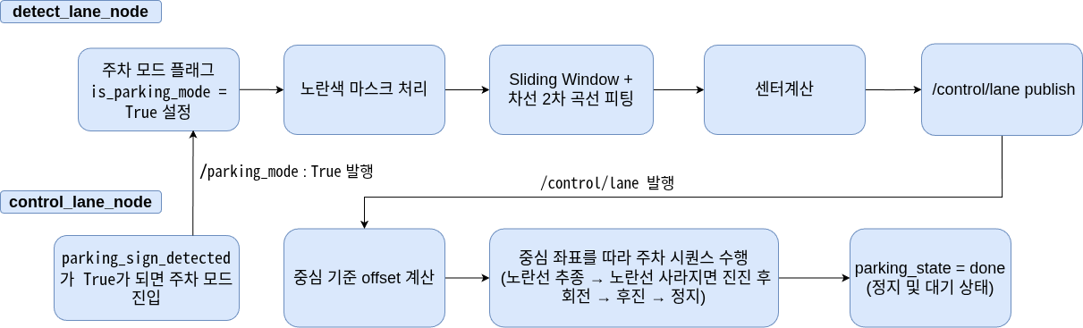
04
K-Digital Training
프로젝트 수행 경과
자동 주차 시스템 구현(주차 시퀸스)
< 자동 주차 흐름도 >

Slide 36
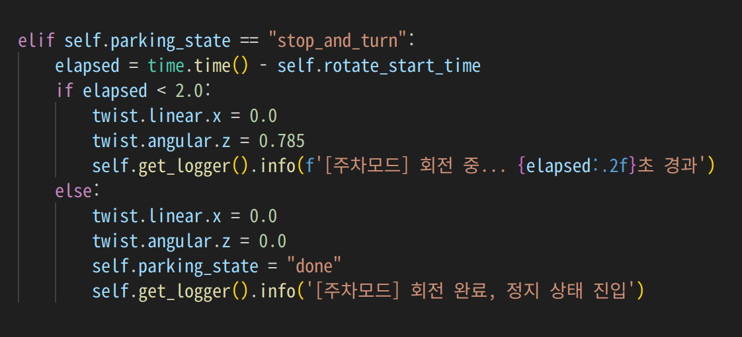
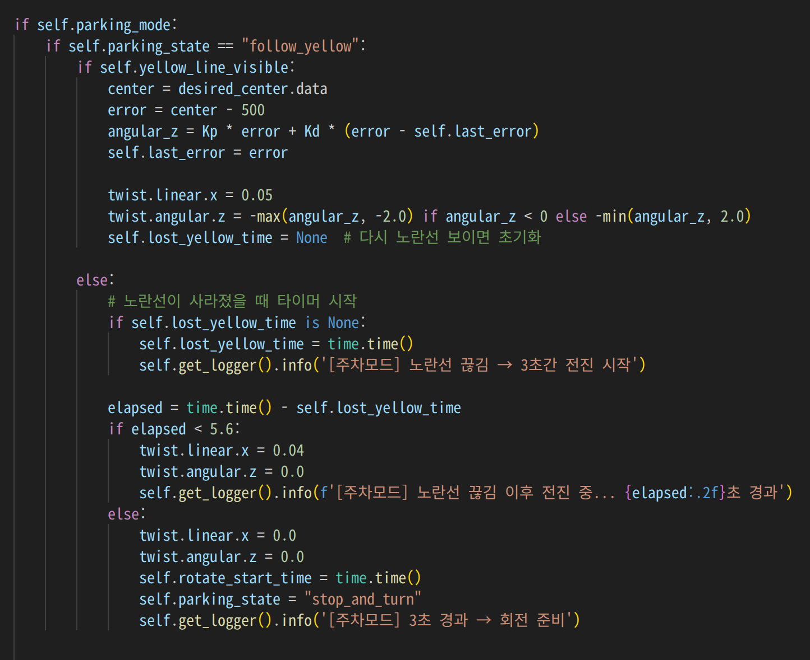
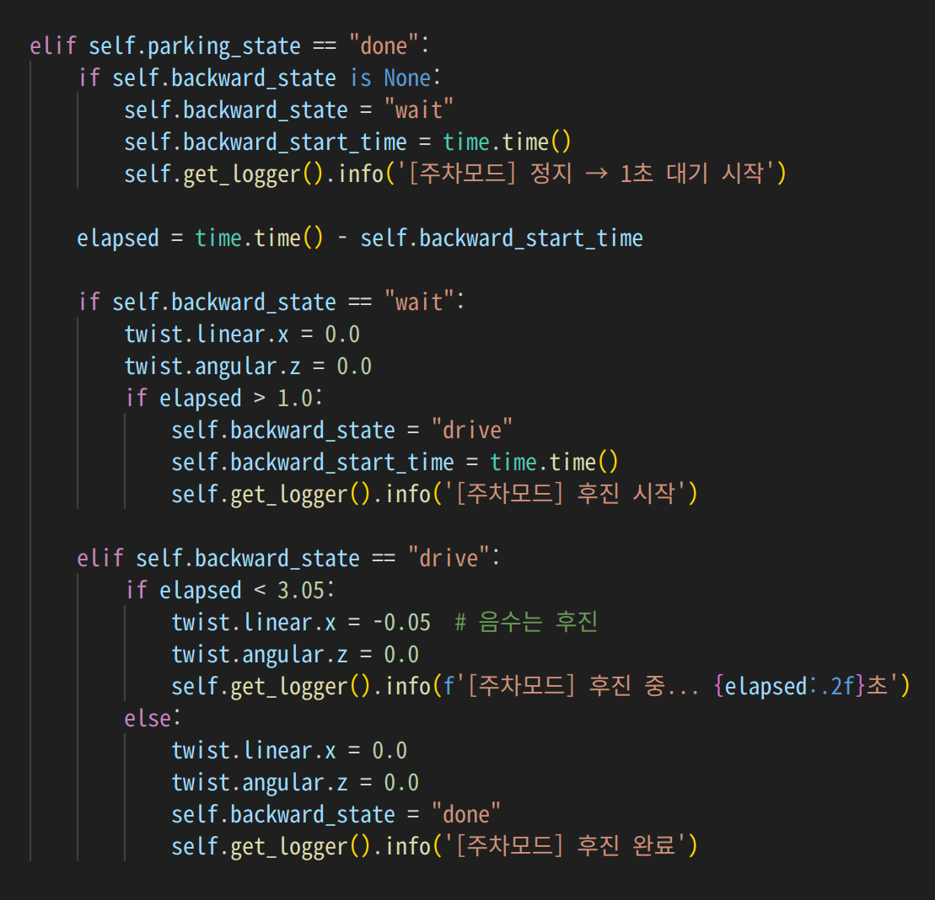
04
K-Digital Training
프로젝트 수행 경과
자동 주차 시스템 구현(주차 시퀸스)

Slide 37
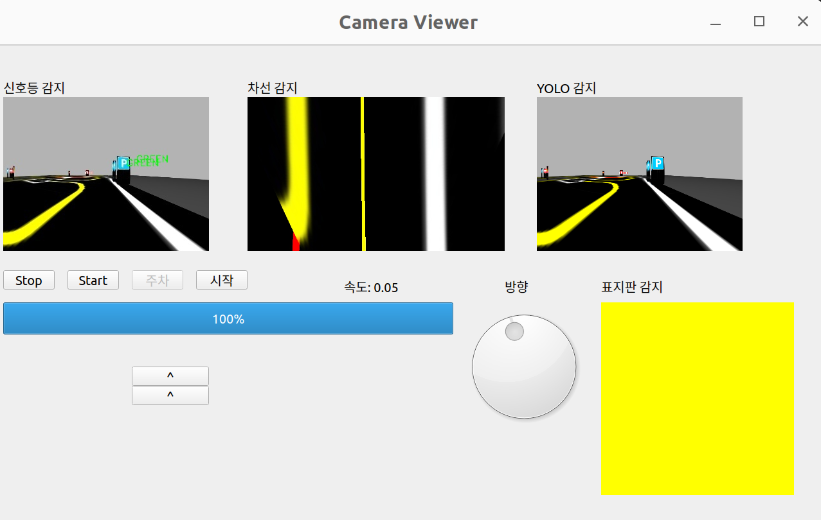
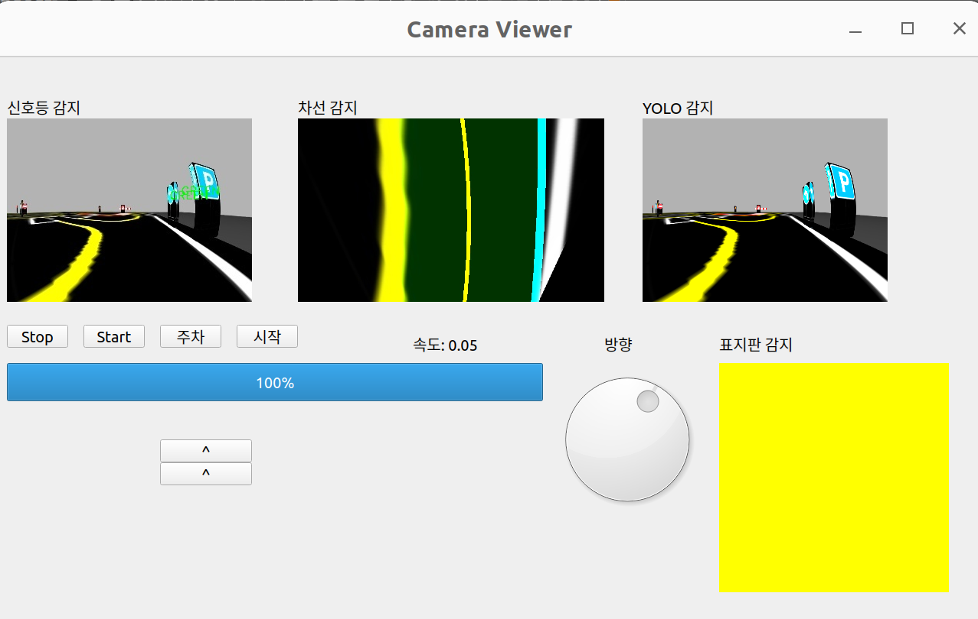
04
K-Digital Training
프로젝트 수행 경과
자동 주차 시스템 구현
<일반 주행>
<주차 모드가 활성화된 모습>

Slide 38
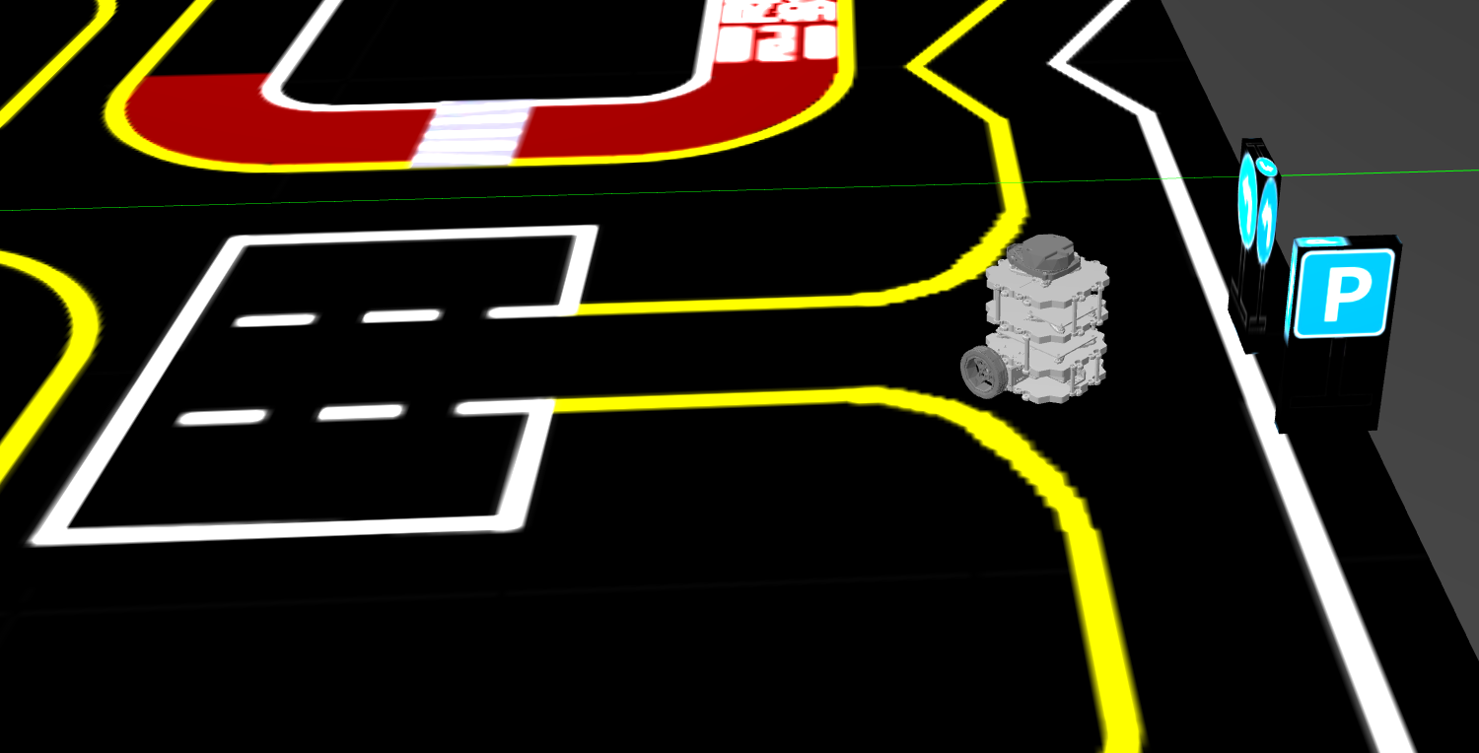
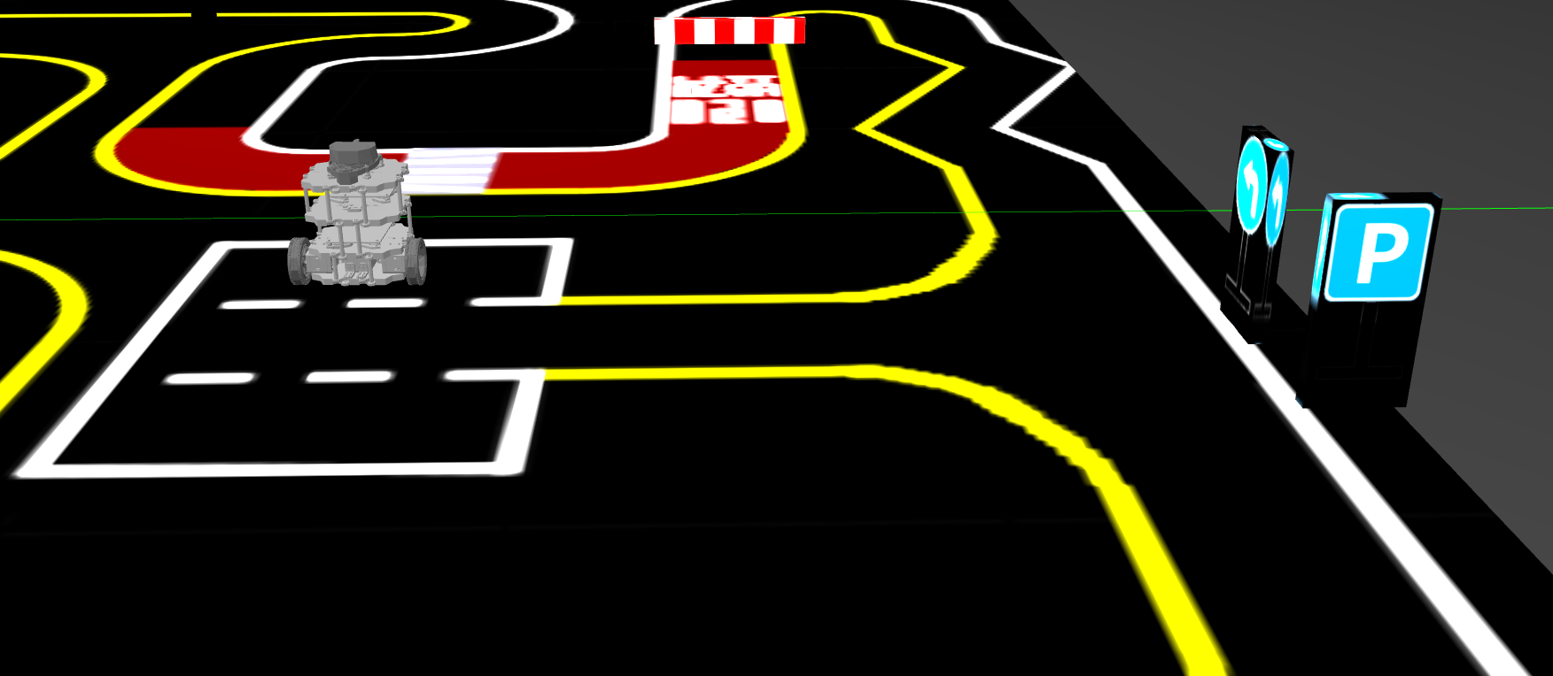
04
K-Digital Training
프로젝트 수행 경과
자동 주차 시스템 구현
< 주차 모드 주행 >
< 자동 주차가 완료된 모습 >

Slide 39
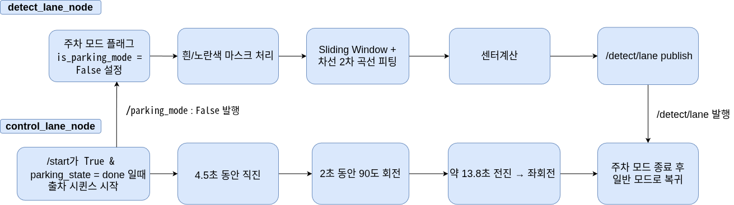
04
K-Digital Training
프로젝트 수행 경과
자동 주차 시스템 구현(출차 시퀸스)
< 출차 시퀸스 흐름도 >

Slide 40
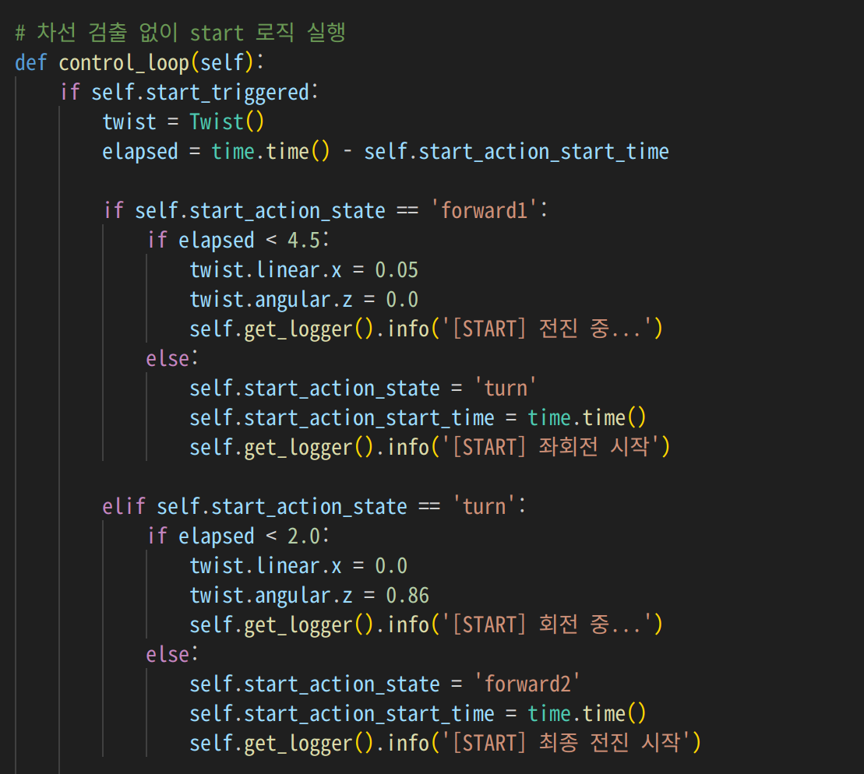
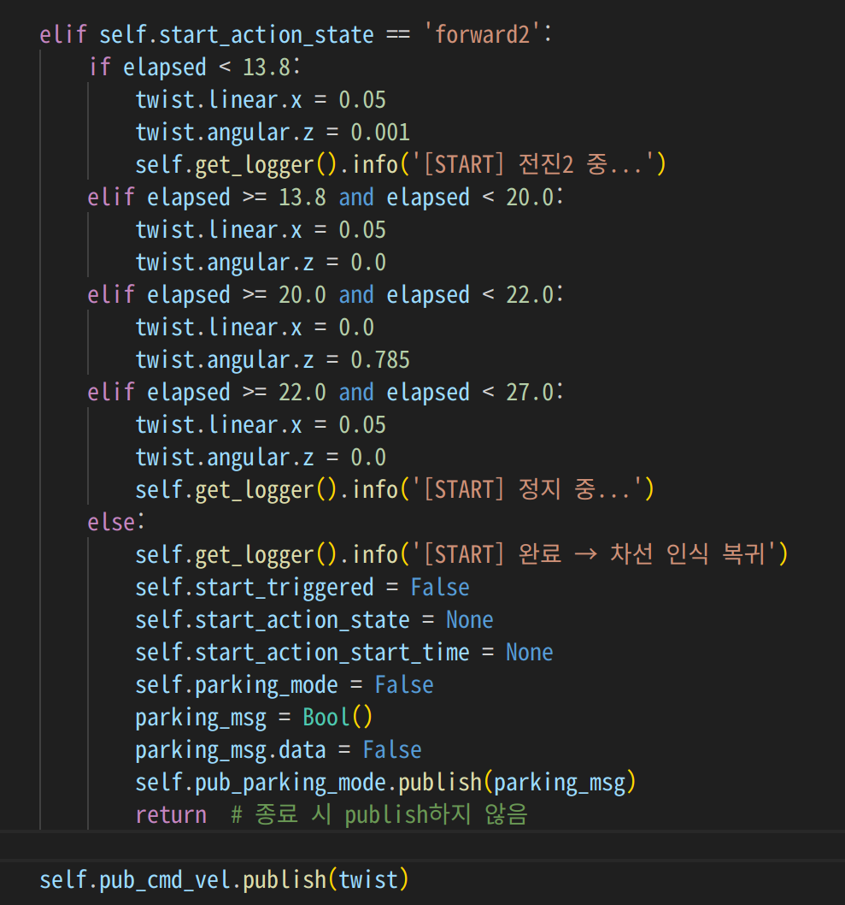
04
K-Digital Training
프로젝트 수행 경과
자동 주차 시스템 구현(출차 시퀸스)

Slide 41
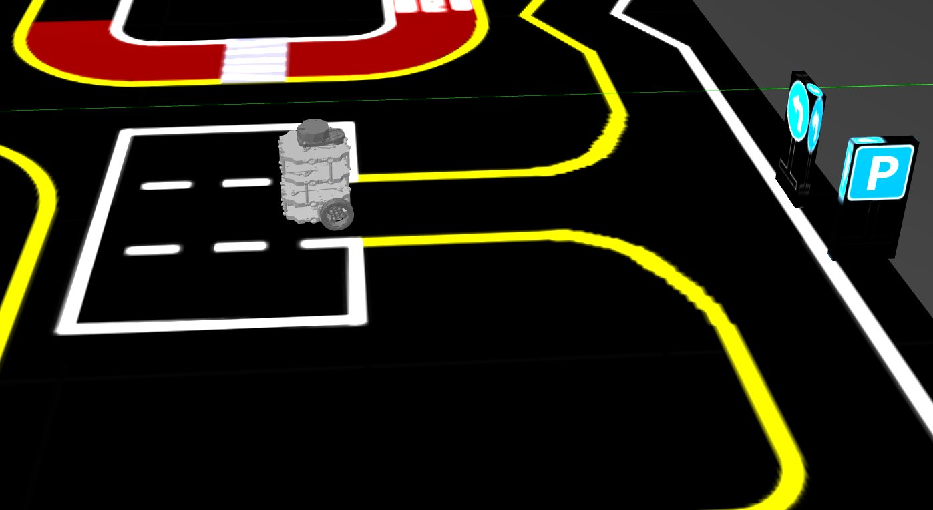
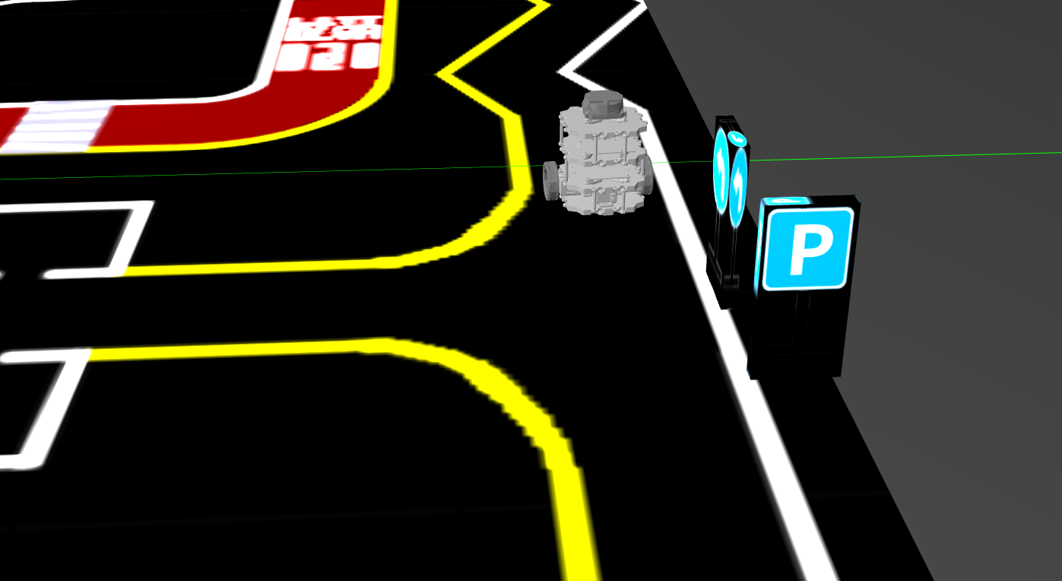
04
K-Digital Training
프로젝트 수행 경과
자동 주차 시스템 구현
< 출차 시퀸스 주행 >
< 출차 후 주차 모드 off >

Slide 42


04
K-Digital Training
프로젝트 수행 경과
어린이 보호구역

Slide 43

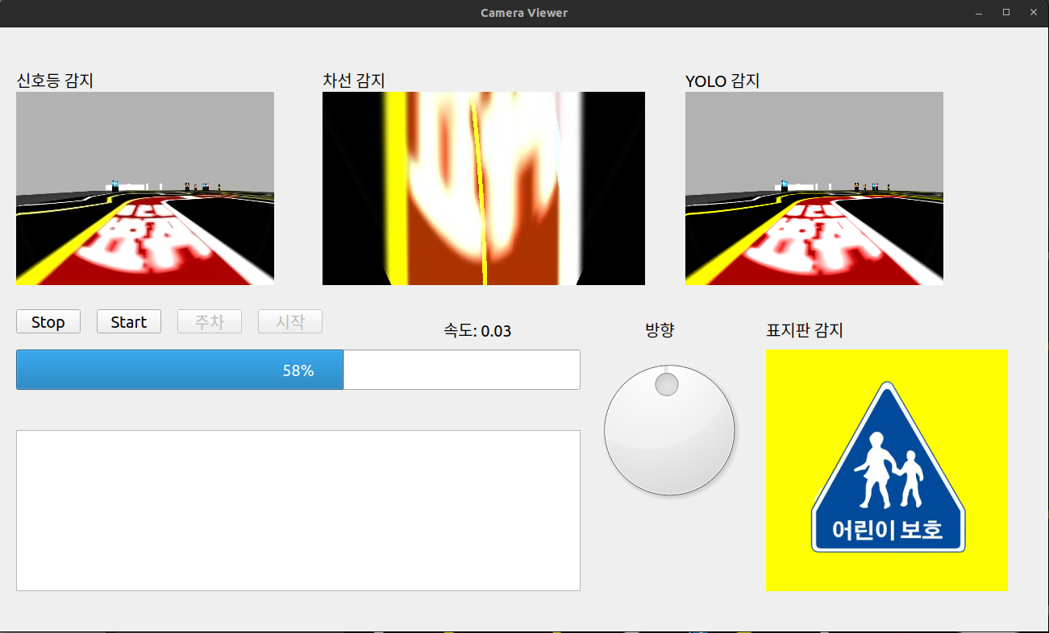
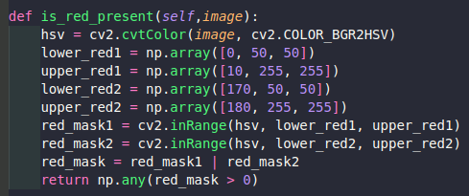
04
K-Digital Training
프로젝트 수행 경과
어린이 보호구역
바닥 인식(검붉은색)
↓
속도 감소 5->3 , 표지판 출력
↓
어린이보호구역 해제 시 속도 복구

Slide 44
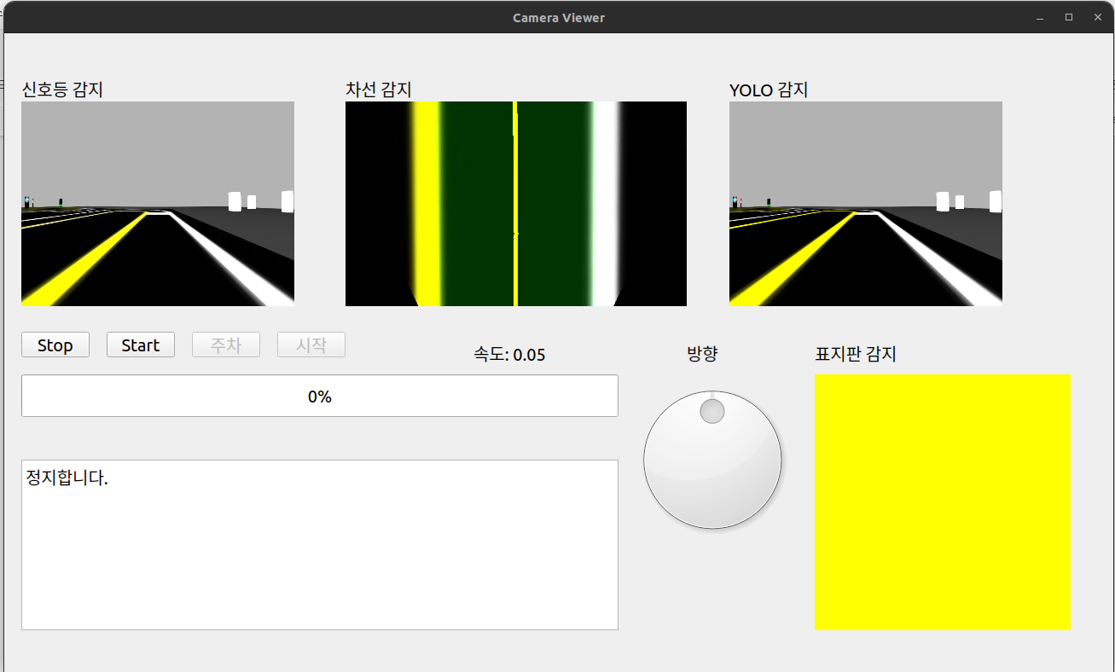
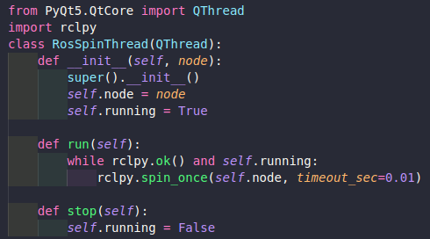


04
K-Digital Training
프로젝트 수행 경과
GUI(Graphical User Interface)
PyQt5로 GUI 구현

Slide 45






04
K-Digital Training
프로젝트 수행 경과
GUI(Graphical User Interface)

Slide 46
04
K-Digital Training
프로젝트 수행 경과
GUI(Graphical User Interface)
Publish
Subscription
토픽명 | 타입 | 설명
/control/max_vel | Float64 | 로봇 이동 속도 명령
/detect/parking_sign_detected | Bool | 주차 모드 진입 신호
/start | Bool | 출차 신호
토픽명 | 타입 | 설명
/detect/image_traffic_light/compressed | CompressedImage | 신호등 감지 화면 수신
/control/max_vel | Image | YOLO 화면수신
/cmd_vel | Twist | 로봇 ​속도 수신
/detect/image_lane/compressed | CompressedImage | 라인 감지 화면 수신
/traffic_light_status | String | 신호등 탐지 결과 수신

Slide 47



05
K-Digital Training
자체 평가 의견
1. 직접 제작한 데이터셋
2. 객체 인식 정확도 우수
3. 이슈 발생 시, Quad-Core급 브레인스토밍으로 해결
4. 현실감을 높인 맵 커스터마이징(어린이보호구역)
5. 안정적으로 동작하는 전 기능 구현 완료
완성도 평가
10/10
1. 역할 분담 기반의 효율적 협업 체계
2. 최종 프로젝트와의 높은 연관성(자율주행 및 ADAS)
3. 다양한 시도 (YOLO와 SIFT로 구현)
--------------------------------------------------------------------
1. 실전 적용 경험 부족 (아직 변수를 모름)
2. 빛 반사에 의한 객체 인식률 하락 (환경에 민감)
우리 팀이 잘한 부분과 아쉬운 점

Slide 48
05
K-Digital Training
자체 평가 의견
느낀 점 및 경험한 성과
1. 이전 프로젝트의 경험이 큰 밑거름이 됨 → YOLO, ROS2 등 기존에 익힌 기술 덕분에 새로운 기능(SIFT, .sdf, .config 파일 편집)도 빠르게 익히고 적응할 수 있었음.
------------------------------------------------------------------------------------------
실제 모델링 및 시뮬레이션 연계 경험
→ Gazebo 환경에 3D 모델(.sdf, .config, meshes, .png)을 불러오는 과정을 직접 경험하며
실질적인 모델링 기술 습득.
2. 자율주행 및 ADAS 구조에 대한 이해도 향상 → 어린이보호구역 색상 인식 기반 속도 제한, 자동 주차 등 확장 가능한 기능을 기획하고 구현하며
시스템 구조에 대한 통찰을 얻음.

Slide 49
05
K-Digital Training
자체 평가 의견
추후 개선점이나 보완할 점
1. Manipulator와 연계 → 자율주행 코드와 Manipulator 제어 로직을 통합하여 실제 작업 수행 가능하도록 개선 필요.
2. 인식 대상의 실제 모델 구현 → 나무, 행인 객체를 실제 모델링하여 인식 정확도 및 환경 현실감 향상.
3. TTS 기능 추가 → 위험 상황 발생 시 클락션 기능을 통해 사용자에게 즉각적인 경고 제공.
4. LiDAR 기능 적용 → 주행 중 정밀한 거리 측정 및 장애물 감지를 위한 LiDAR 센서 통합 계획.

